Slide 1
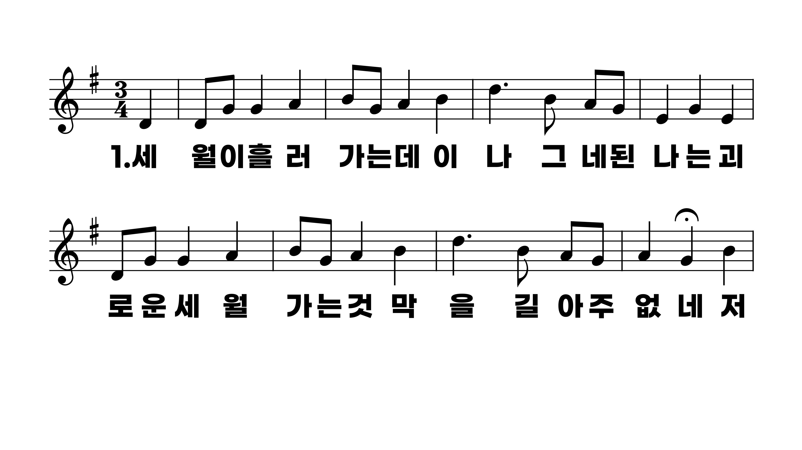
485장 세월이 흘러가는데
1.세월이흘러
2.저뵈는하늘
3.어두운그날
4.큰풍파일어

Slide 2
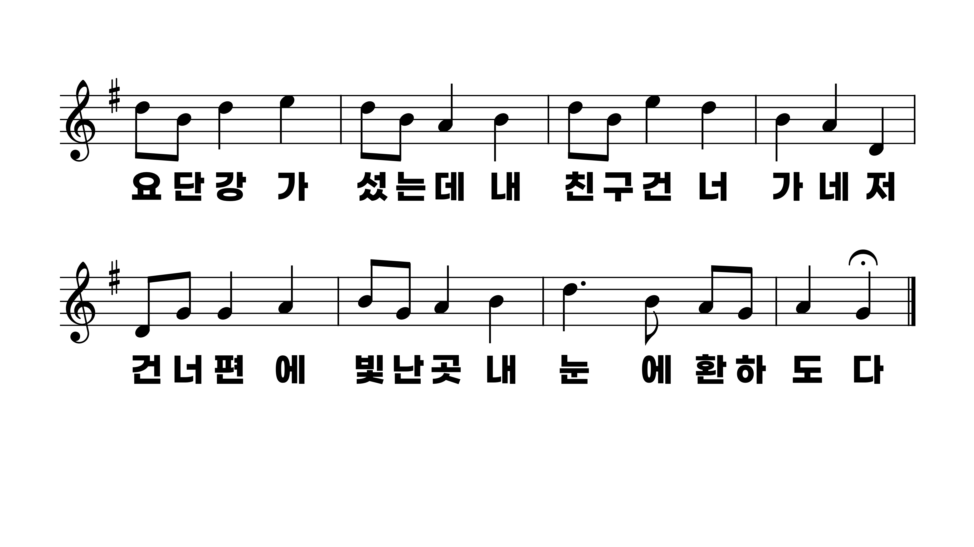
485장 세월이 흘러가는데
1.세월이흘러
2.저뵈는하늘
3.어두운그날
4.큰풍파일어

Slide 3
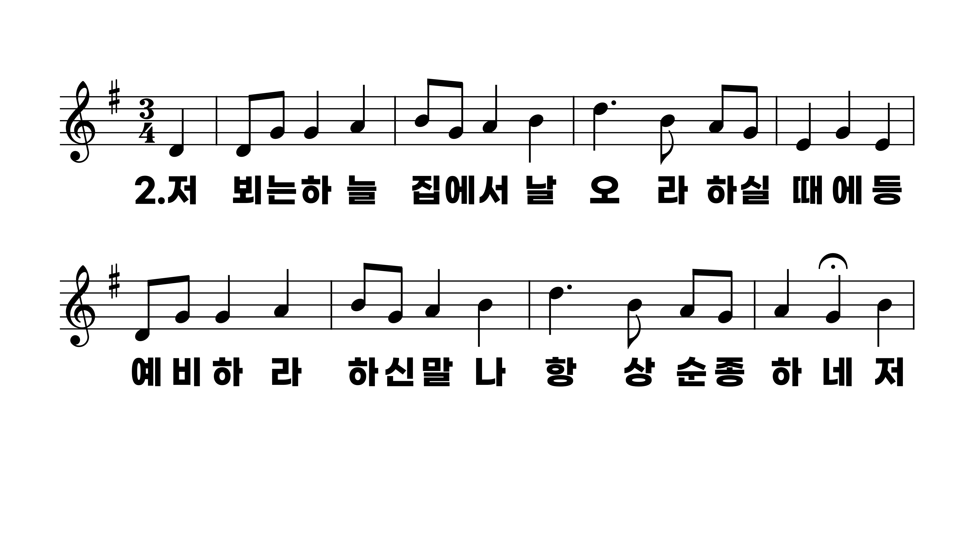
485장 세월이 흘러가는데
1.세월이흘러
2.저뵈는하늘
3.어두운그날
4.큰풍파일어

Slide 4
485장 세월이 흘러가는데
1.세월이흘러
2.저뵈는하늘
3.어두운그날
4.큰풍파일어

Slide 5
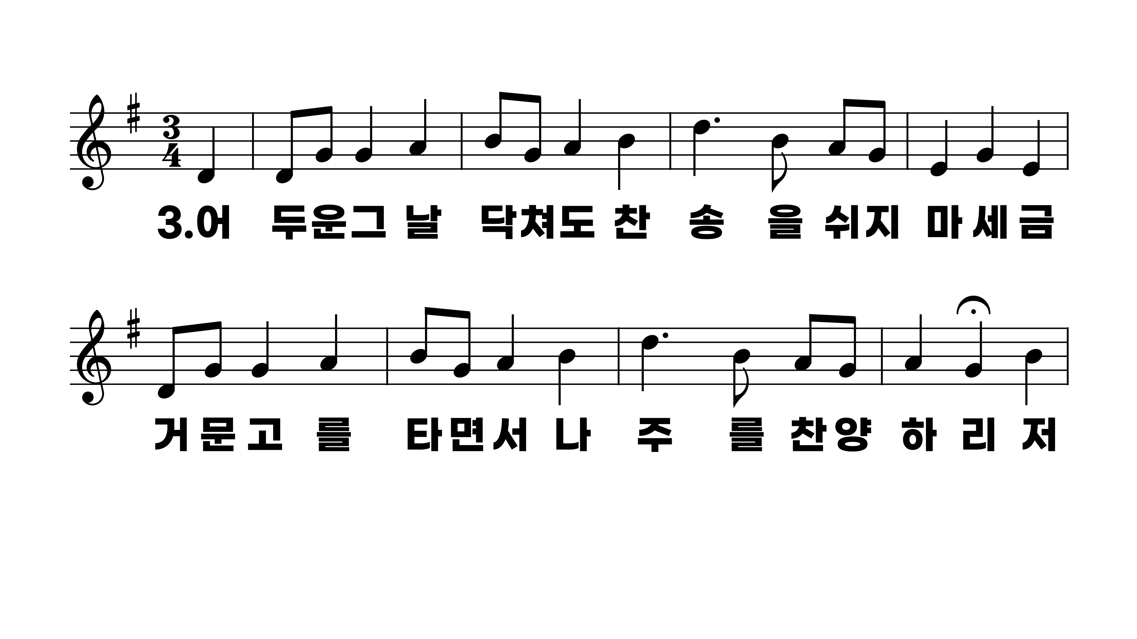
485장 세월이 흘러가는데
1.세월이흘러
2.저뵈는하늘
3.어두운그날
4.큰풍파일어

Slide 6
485장 세월이 흘러가는데
1.세월이흘러
2.저뵈는하늘
3.어두운그날
4.큰풍파일어

Slide 7
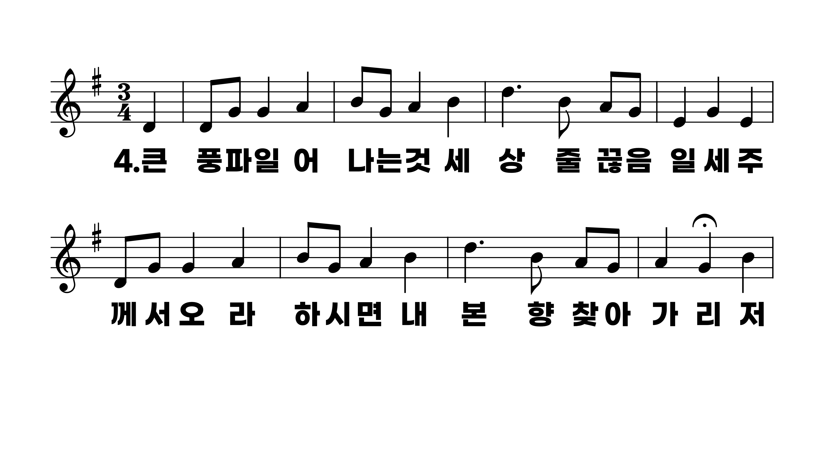
485장 세월이 흘러가는데
1.세월이흘러
2.저뵈는하늘
3.어두운그날
4.큰풍파일어

Slide 8
485장 세월이 흘러가는데
1.세월이흘러
2.저뵈는하늘
3.어두운그날
4.큰풍파일어

